Slide 1



CURSO PARA COMPONENTES DA CIPA
Nestor W. Neto Técnico de Segurança do Trabalho

Slide 2

Objetivo do Treinamento
Levar ao conhecimento do Membro de CIPA e Designado, as principais normas, instruções e rotinas sobre segurança e saúde do trabalho.
Definir competências relativas às atividades desenvolvidas pela CIPA.
Fixar diretrizes de atuação da CIPA.
Conhecer e identificar Riscos no trabalho.

Slide 3
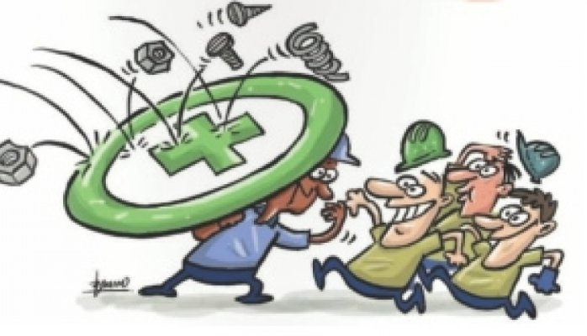
CIPA ou Designado?
A CIPA para sua formação, segundo a NR 5, leva em conta a quantidade de empregados e o risco da empresa.
Com base nos critérios dados, quando a empresa é maior normalmente ela terá a CIPA, quando é menor, o Designado.

Slide 4

CIPA ou Designado?
A diferença é que enquanto o Designado de CIPA é indicado pelo empregador, o membro de “convencional” participa de uma CIPA em que a metade é formada por eleitos e metade por indicados.
Resumindo: O Designado é CIPA de uma pessoa só.

Slide 5
Módulo I
Conhecendo a CIPA
- Quando a empresa precisa constituir a CIPA?
- Atribuições da CIPA
- Designado de CIPA

Slide 6
Quando a empresa precisa constituir um CIPA?
NR 5.2 - Devem constituir a CIPA, por estabelecimento, e mantê-la em regular funcionamento, as empresas privadas, públicas, sociedades de economia mista, órgãos da administração direta e indireta, instituições beneficentes, associações recreativas, cooperativas, bem como outras instituições que admitam trabalhadores como empregados.

Slide 7
Atribuições da CIPA
- Elaborar plano de trabalho;
- Realizar periodicamente verificação nos ambientes e condições de trabalho;
- Realizar após cada reunião, a verificação do cumprimento das metas fixadas;
- Divulgar aos trabalhadores informações relativas à segurança e saúde no trabalho;

Slide 8
Colaborar no desenvolvimento e implementação do PCMSO, PPRA bem como de outros programas de segurança e saúde desenvolvidos pela empresa;
- Divulgar e promover o cumprimento das Normas Regulamentadoras, bem como cláusulas de acordos e convenções coletivas de trabalho e normas internas de segurança relativas à segurança no trabalho;

Slide 9
- Participar em conjunto com o SESMT da análise das causas das doenças e acidentes do trabalho e propor medidas de solução para os problemas identificados;
- Promover, anualmente, em conjunto com o SESMT, a Semana Interna de Prevenção de Acidentes do Trabalho - SIPAT;
- Participar, anualmente, em conjunto com a empresa, de Campanhas de Prevenção à AIDS e outros programas de saúde.

Slide 10
Fazer Mapa de Risco em parceria com o SESMT;
Fazer todo mês uma reunião para avaliar se as medidas implantadas estão gerando resultados esperados;
Requerer ao SESMT, quando houver, ou ao empregador, a paralisação de máquina ou setor onde considere haver risco grave e iminente à segurança e saúde dos trabalhadores;

Slide 11

Requisitar à empresa as cópias das CAT emitidas;
Participar, anualmente, em conjunto com a empresa e o SESMT onde houver, de Campanhas de Prevenção da AIDS (essa campanha poderá ser feita dentro da SIPAT;

Slide 12
Designado da CIPA
Atribuições: O designado da CIPA é o agente de segurança do trabalho na empresa. Para tanto, deve estar de olho no processo de trabalho, e no meio ambiente de trabalho, e comunicar qualquer situação de risco imediatamente ao superior imediato e ao SESMT.

Slide 13
Módulo II
Tópicos:
-Acidente de trabalho no local de trabalho
-Acidente de trabalho fora do local de trabalho
-Acidente de TrabalhoDefinição Legal
-Acidente de TrabalhoConceito Prevencionista
-Doença Profissional
-Doença do Trabalho

Slide 14
ACIDENTE DE TRABALHO
* No local e horário de trabalho, em decorrência de:
Ato de Terceiros;
Ato de sabotagem ou terrorismo;
Ato de pessoa privada do uso da razão (louca);
Ofensa física;
Ofensa Psicológica;
Situação de Força Maior (Catástrofe).

Slide 15
ACIDENTE DE TRABALHO
Fora do local e horário de trabalho, em decorrência de:
Acidente de trajeto;
Execução de serviço sob ordem da empresa, ainda que fora dela;
Viagem para aperfeiçoamento profissional custeado pela empresa;
- Prestação espontânea de serviço.

Slide 16
Acidente de Trabalho Definição Legal
Conforme prevê o art. 19 da Lei 8.213/91, acidente do trabalho é o que ocorre pelo exercício do trabalho a serviço da empresa, provocando lesão corporal ou perturbação funcional que cause a morte ou a perda ou redução, permanente ou temporária, da capacidade para o trabalho.

Slide 17
É importante observar que nos períodos destinados a refeição ou descanso, ou por ocasião da satisfação de outras necessidades fisiológicas, no local do trabalho ou durante este, o empregado é considerado no exercício do trabalho.
Equiparam-se a ele também o acidente de trajeto.

Slide 18
Entende-se como percurso o trajeto da residência ou do local de refeição para o trabalho ou deste para aqueles, independentemente do meio de locomoção, sem alteração ou interrupção por motivo pessoal, do percurso habitualmente realizado pelo segurado.
Não havendo limite de prazo estipulado para que o segurado atinja o local de residência, refeição ou do trabalho, deve ser observado o tempo necessário compatível com a distância percorrida e o meio de locomoção utilizado.

Slide 19
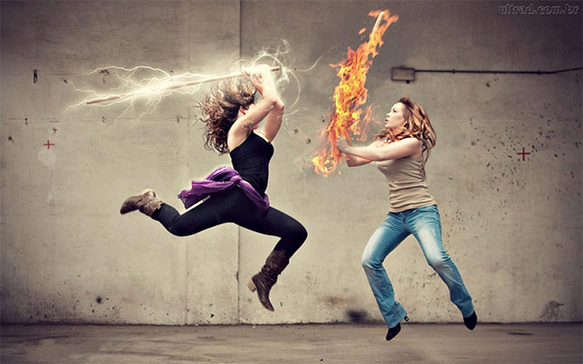
Nota: Não será considerado acidente do trabalho o ato de agressão relacionado a motivos pessoais.

Slide 20
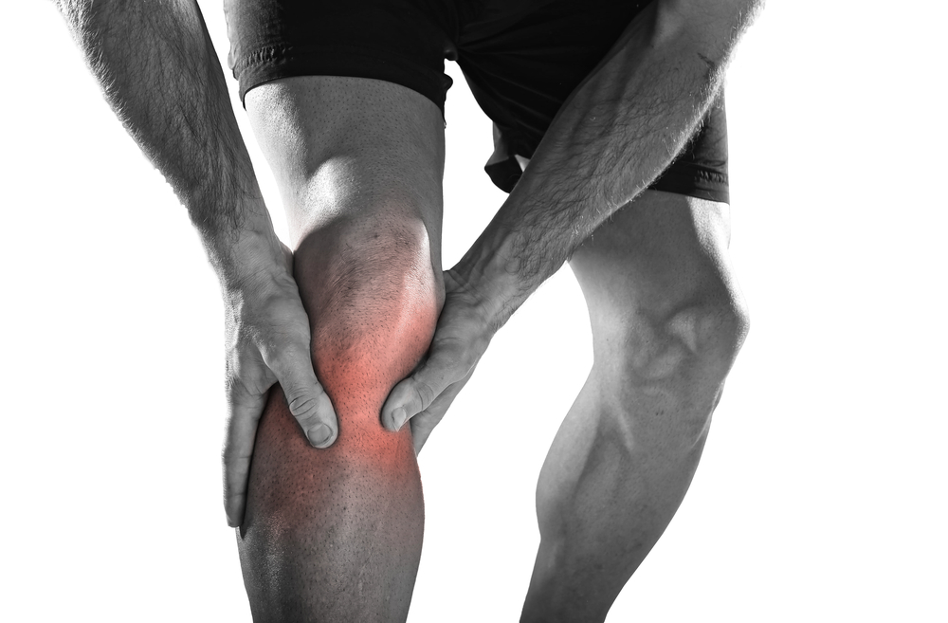
Será considerado agravamento de acidente do trabalho aquele sofrido pelo acidentado quando estiver sob a responsabilidade do Setor de Reabilitação Profissional.

Slide 21
Acidente de TrabalhoConceito Prevencionista
Acidente de trabalho é qualquer ocorrência não programada, inesperada, que interfere ou interrompe o processo normal de uma atividade, trazendo como conseqüência isolada ou simultaneamente perda de tempo, dano material ou lesões ao homem.

Slide 22
Doença Profissional
Entende-se por doença profissional, aquela inerente ou peculiar a determinado ramo de atividade, dispensando a comprovação de nexo causal.
Exemplo: Um trabalhador que trabalhe numa cerâmica onde é utilizada a sílica, vindo a adquirir silicose, bastará comprovar que trabalhou na cerâmica, para ficar comprovada a doença profissional, dispensando qualquer tipo de outra prova.

Slide 23
Doença do Trabalho
A doença do trabalho diferencia-se da doença profissional em vários pontos. Ela resulta de condições especiais em que o trabalho é exercido e com ele relaciona-se diretamente.
Sendo uma doença genérica (que acomete qualquer pessoa), exige a comprovação do nexo causal, ou seja, o trabalhador deverá comprovar haver adquirido a doença no exercício do trabalho.
Exemplo: A tuberculose poderá ser “doença do trabalho” com relação àquele segurado que comprovar tê-la adquirido no exercício do trabalho em uma câmara frigorífica.

Slide 24
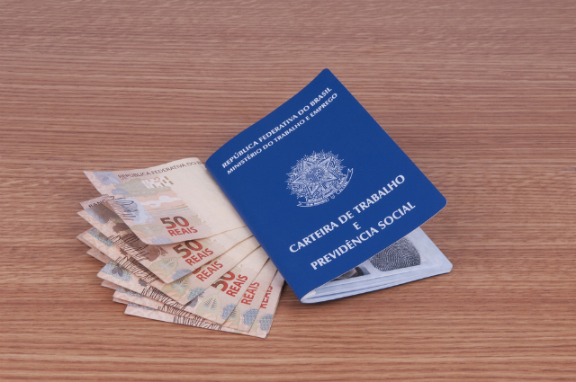
Módulo III
Conhecendo os direitos previdenciários
-Aposentadorias
-Auxílios
-Pensões
- Garantia de Emprego

Slide 25
Benefícios do INSS
Pensões:
- Por morte
- Especial (Talidomida)
- Salário-família
- Salário Maternidade

Slide 26
Garantia de emprego
Lei nº 8.213/91:
"Art. 118 - O segurado que sofreu acidente do trabalho tem garantida, pelo prazo mínimo de doze meses, a manutenção do seu contrato de trabalho na empresa, após a cessação do auxílio-doença acidentário, independentemente de percepção de auxílio-acidente

Slide 27
Módulo IV
Trabalhando a causa “acidente”
Conscientização de segurança
Causas de Acidente de Trabalho
Estudo de Ambiente de Trabalho
EPI, EPC
- Etapas de uma investigação de acidente

Slide 28
Causas de acidentes de trabalho
* ATOS INSEGUROS
São relacionados com falhas humanas.
* CONDIÇÕES INSEGURAS
São relacionadas com as condições de trabalho.

Slide 29
Estudo do Ambiente de Trabalho
Queda da plataforma;
Queda de pallet;
Esforço físico;
Transporte manual de carga;
Produtos químicos;
Extintores;
Sem comentários;
Notes:
Evidentemente o acidente de trabalho ou a doença do trabalho sempre terá muito a ver com as condições do ambiente de trabalho

Slide 30
Estudo do Ambiente de Trabalho
Homem x máquina;
Queda de objetos;
O Improviso;
Ruído;
EPI;
EPC.
Notes:
Analisar os acidentes e doenças do trabalho que podem vir do trabalho do homem com a máquina. Fazer uma lista deles nesse ponto do curso. Perguntar para o trabalhador quais riscos ele percebe no ambiente. Isso torna o treinamento mais interativo e interessante.

Slide 31
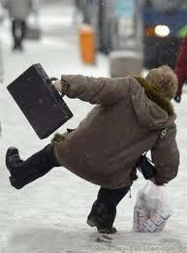
Cuidado com o nível do solo!
Queda da Plataforma
Muitos acidentes tem acontecido por causa de queda das plataformas. Quando estiver em cima da plataforma, preste muita atenção, tenha cuidado e não seja mais uma vítima.

Slide 32
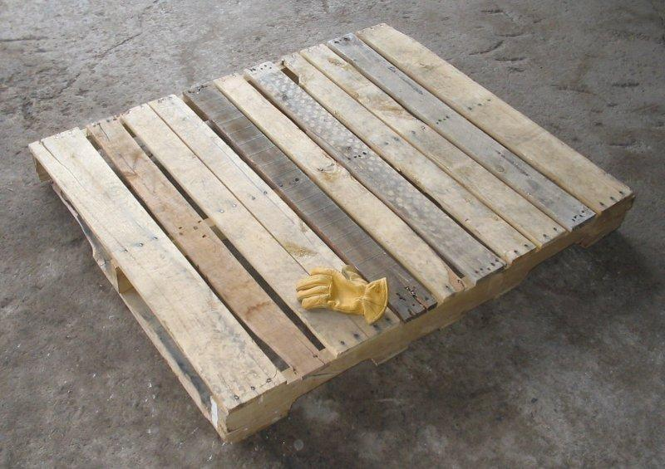
Atenção na retirada de pallets
Na hora de puxar pallete do monte fazer com muita atenção para evitar acidentes.

Slide 33
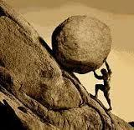
Esforço Físico
Respeite seus limites.
Se a carga estiver pesada peça ajuda.

Slide 34
Transporte Manual de Cargas
O transporte manual de cargas é uma das formas de trabalho mais antigas e comuns, sendo responsável por um grande número de lesões e acidentes do trabalho especialmente em transportadoras, estas lesões em sua grande maioria, afetam a coluna vertebral mas também podem causar outros males como, por exemplo, a hérnia escrotal.
Nesse texto vamos aprender a transportar uma carga de forma segura.

Slide 35
Nunca esqueça do valor que tem uma coluna saudável sendo assim, ao levantar cargas observe:
Peso, Forma, Volume, Tipo, Condições gerais;
Posicionar-se sempre próximo a carga;
- Não torcer o corpo para pegar ou movimentar cargas;

Slide 36
Usar sempre a musculatura das pernas para erguer a carga, os pés levemente separados e o corpo equilibrado;
Mantenha a carga sempre que possível perto do corpo;
Procurar segurar a carga com as duas mãos sempre que possível, centralizando a carga em relação às pernas;

Slide 37
Utilize as pernas como apoio e sustentação do movimento;
O esforço é na coluna vertebral, para levantar peso mantenha a coluna na posição vertical;
Observar quais Equipamentos de Proteção Individual que a carga exige;
Ao manusear peças com rebarbas use luvas de raspa ou outra;

Slide 38
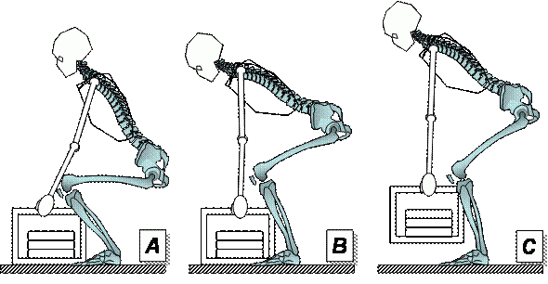
Jamais tente transportar a carga quando tiver peso, tamanho ou forma a adversas;
Lembre-se que outros colegas de trabalho, poderão auxiliá-lo quando necessário, não tenha vergonha se precisar peça ajuda;

Slide 39
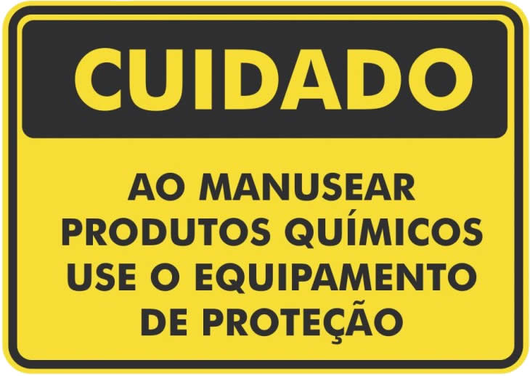
Produtos Químicos
O ponto principal para trabalhar com produto químico de forma segura é conhecer o mal que ele pode causar.
- Usar os EPIs indicados.
- Colocar os químicos na área correta.
Notes:
Nesse ponto observar as FISPQs dos produtos no treinamento pode ser muito interessante. Estimular o debate sobre o tema trará relevância e envolverá os treinamentos. Tornando eles mesmos mais conscientes dos riscos e medidas preventivas a adotar.

Slide 40
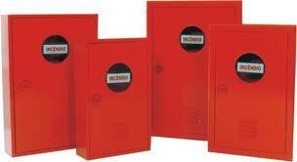
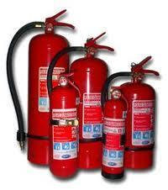
Extintores
Nunca obstruir, nem permitir que obstruam o acesso aos extintores e aos corredores de passagem de emergência.
Não subestime o risco.

Slide 41
Queda de objetos
Quando for abrir a porta do baú de um caminhão carregado, abra devagar, observando a carga com atenção, pois pode haver objetos soltos em cima dos palletes que cairão para o lado de fora,
- Trabalhador atento evita acidentes!

Slide 42
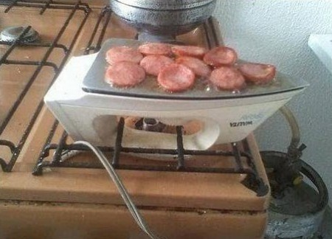
O improviso
Use as ferramentas apenas para o uso em que se destinam.
Cuidado com improvisações

Slide 43
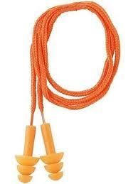
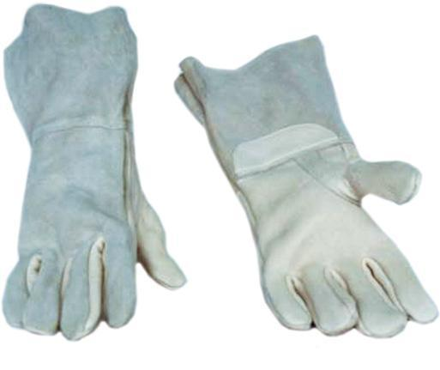
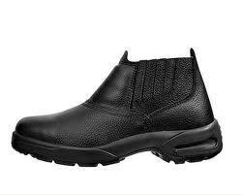
Vocês são reprodutores de segurança do trabalho, portanto colaborem cobrando o uso de EPI
Os mais usados na sua empresa:
Botina com biqueira de aço;
Luva de raspa;
Protetor Auditivo;
Máscara PFF2.

Slide 44
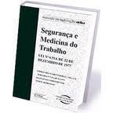
Falando Nisso...
Conforme Norma Regulamentadora nº.6, Equipamento de Proteção Individual – EPI é todo dispositivo de uso individual utilizado pelo empregado, destinado à proteção de riscos suscetíveis de ameaçar a segurança e a saúde no trabalho.

Slide 45
O EPI DEVE SER UTILIZADO:
Sempre que as medidas de ordem geral não ofereçam completa proteção contra os riscos de acidentes do trabalho ou de doenças ocupacionais;
Enquanto as medidas de proteção coletiva estiverem sendo implantadas;
Para atender situações de emergência.
Notes:
Obs: É importante lembrar que o EPI deve sempre ser a última opção. A primeira opção deve ser sempre em caráter coletivo.

Slide 46
Quanto ao empregador cabe ao EPI
NR 6.6.1 letras "A" até "H".
- Adquirir o EPI adequado ao risco de cada atividade;
- Exigir o seu uso;
- Fornecer ao empregado somente EPI’s aprovados pelo órgão nacional competente em matéria de segurança e saúde no trabalho;
- Orientar e capacitar o empregado quanto ao uso adequado acondicionamento e conservação;

Slide 47
- Substituir imediatamente, quando danificado ou extraviado;
- Responsabilizar-se pela higienização e manutenção periódica;
- Comunicar ao MTE (Ministério do Trabalho e Emprego) qualquer irregularidade observada.
- Registrar seu fornecimento ao trabalhador, podendo ser adotados livros, fichas ou sistema eletrônico.

Slide 48
Cabe ao empregado quanto ao EPI:
NR 6 Item 6.7.1
a) Utilizar apenas para a finalidade a que se destina;
b) Responsabilizar-se pelo acondicionamento e conservação;
c) Comunicar ao empregador qualquer alteração que o torne impróprio para uso;
d) Cumprir as determinações do empregador sobre o uso adequado.

Slide 49
Equipamentos de Proteção Coletivas - EPC’s
São os equipamentos que neutralizam o risco na fonte, dispensando em muitos casos, o uso dos equipamentos de proteção individual.
Exemplo:Corrimão de escadas

Slide 50

Etapas de uma Investigação de Acidente
Coletar os fatos, descrevendo o ocorrido detalhadamente;
Analisar o acidente, identificando suas causas;
- Definir as medidas preventivas, e acompanhar sua execução.
Notes:
É IMPORTANTE DURANTE O CURSO APROFUNDAR NA PARTE DE INVESTIGAÇÃO: Se possível, leve algumas fichas para que os cipeiros simulem uma investigação de acidente durante o curso.

Slide 51
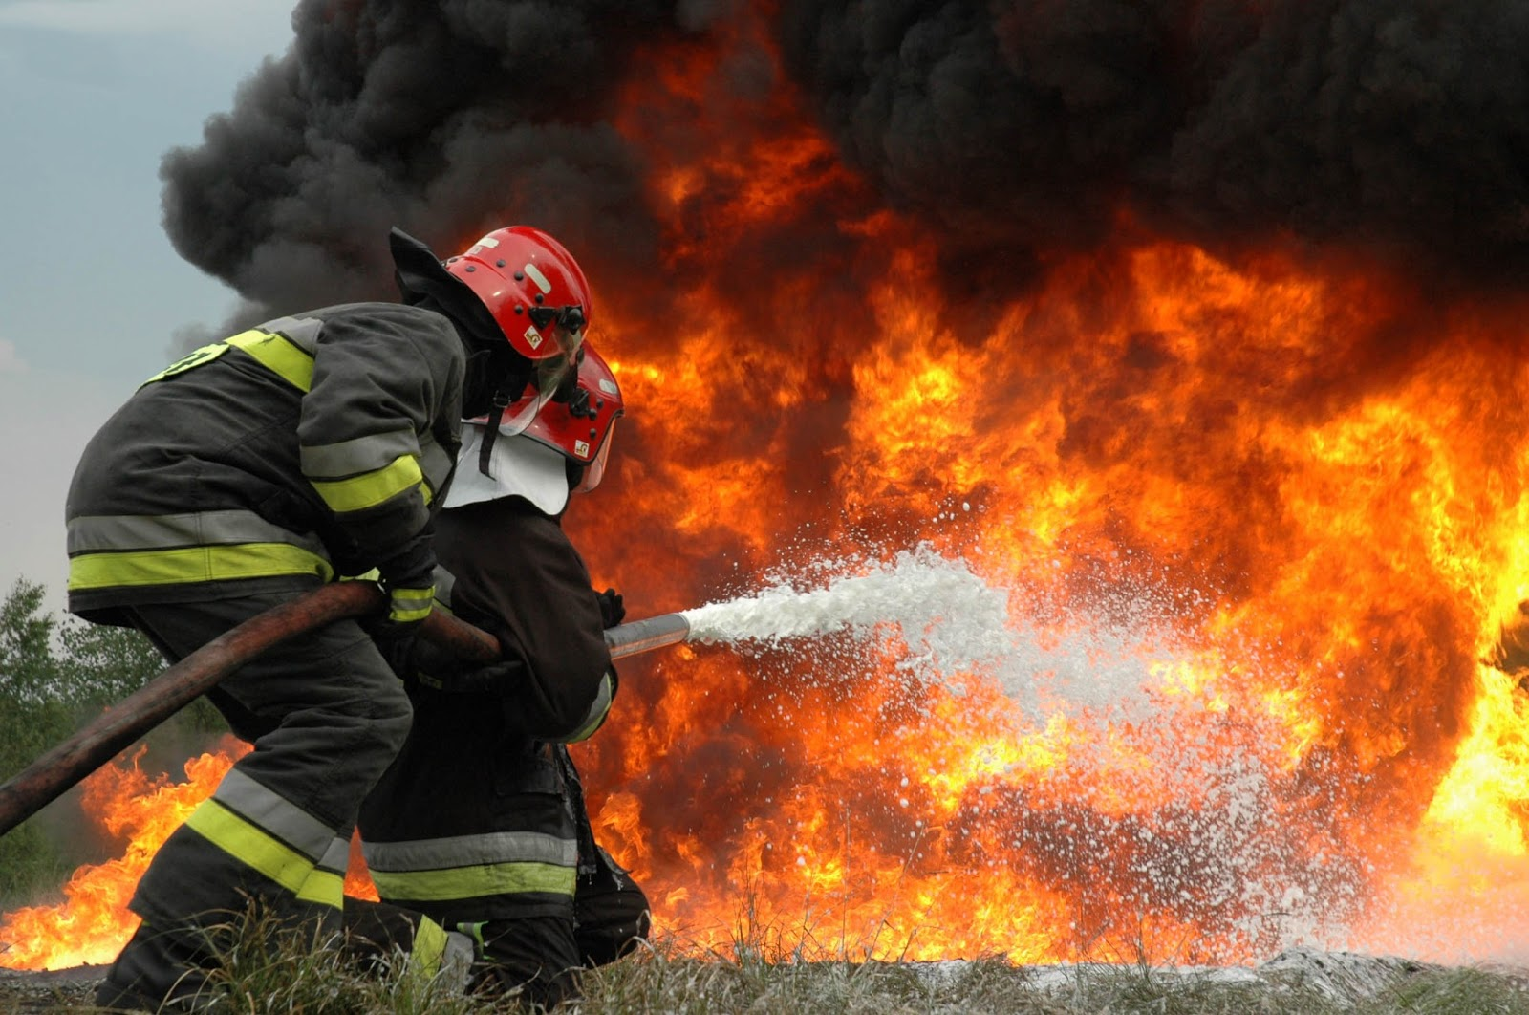
Módulo V
- Fogo;
- Classes de Fogo;
- Como Evitar um Incêndio;
- Tipos de Extintores.

Slide 52
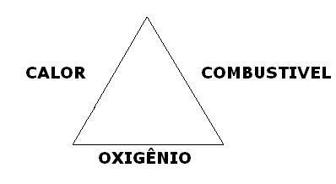
Fogo
Reação química de oxidação, onde há liberação de luz e calor.
Para ocorrer o fogo é necessário que haja, calor, oxigênio, e combustível, é o que conhecemos por triângulo do fogo, e na falta de algum desses elementos é impossível, que haja fogo.

Slide 53
Classes de Fogo
* CLASSE “A”: São materiais de fácil combustão, queimam tanto na superfície como em profundidade, deixando resíduos. Ex.: madeira, papel, etc.
* CLASSE “B”: São os produtos que
queimam somente na superfície.
Ex.: gasolina, óleos, graxas, etc.

Slide 54
* CLASSE “C”: Ocorre em equipamentos elétricos energizados.
Ex: motores, quadros de distribuição, etc.
* CLASSE “D”: Ocorre em materiais pirofóricos como magnésio, zircônio, titânio, etc.

Slide 55
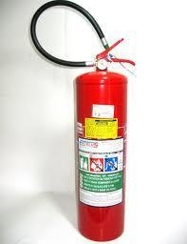
Tipos de extintores:
Para incêndios de classe A
O eficiente é o extintor de água. Pode-se usar também o extintor de pó químico e c0² porém não é eficiente para esse tipo de incêndio

Slide 56
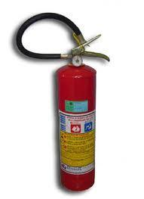
Para classe B
O indicado é o Pó químico.
Nesse caso nunca deve ser usado o extintor de água, pois ele pode aumentar o as chamas.
Nesse tipo de incêndio o c0² não é eficiente.

Slide 57
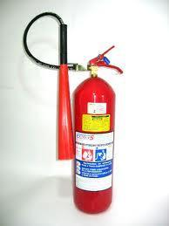
Para classe C
(CO²)Gás carbono
Pode ser usado também o pó químico, mas seu uso pode estragar os equipamentos.

Slide 58
Trocando em miúdos
Todo combate a incêndio se baseia na retirada algum dos itens do triângulo do fogo, retirando qualquer um o fogo não
existirá.

Slide 59

Módulo VI
Primeiros Socorros
-Noções Básicas de Primeiros Socorros
-Fatores emocionais em primeiros socorros
-Plano de ação do socorrista
-Telefones de emergência

Slide 60
Noções Básicas de Primeiros Socorros
Conceito: Primeiros socorros é o cuidado imediato á alguém ferido ou doente, com a finalidade de:
Preservar a vida.
Promover a recuperação.
- Evitar que o caso piore.

Slide 61
Fatores emocionais em primeiros socorros
Diante de uma emergência as pessoas apresentam reações emocionais variadas:
- Ansiedade: É normal e compreensivo que fiquemos ansiosos diante de uma emergência, porem de forma controlada que nos permita tomar as medidas emergenciais corretas, tão logo seja possível;

Slide 62
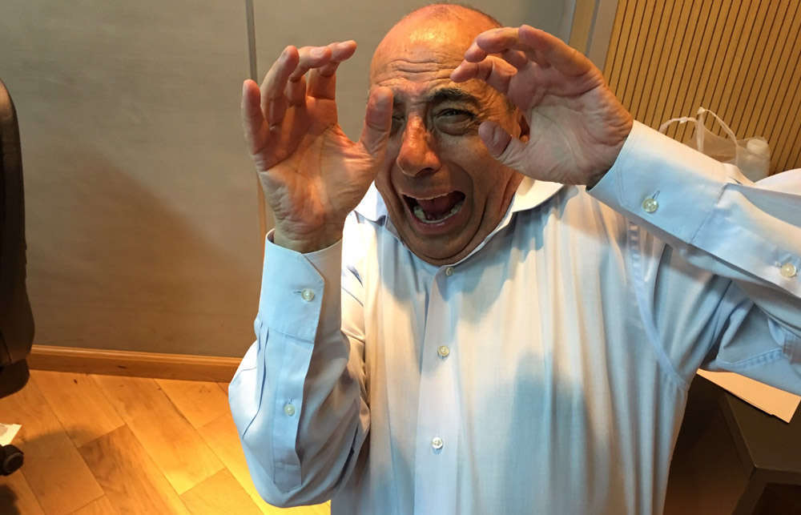
- Pânico: Algumas pessoas tendem a entrar em pânico e não conseguem tomar qualquer atitude;

Slide 63
Disfunção orgânica: Apresentam desmaios, tremores, etc. Tornando-se mais uma “vítima a ser socorrida”;
Depressão: Outras entram em depressão, choram, se isolam das vítimas e também ficam incapazes de ajudar;
Hiperatividade: Agitado corre para todo lado tentando ajudar a todos.

Slide 64
Lembre-se
Sempre manter a calma e ser positivo com a vítima.
- Jamais expresse com palavras expressões faciais ou comentários paralelos sobre a gravidade das lesões, pois isso nada ajudará o atendimento e tornará a vítima mais assustada do que já está, podendo causar-lhe reações psicoemocionais, como aumentar a frequência cardíaca e com isso piorar a situação.

Slide 65
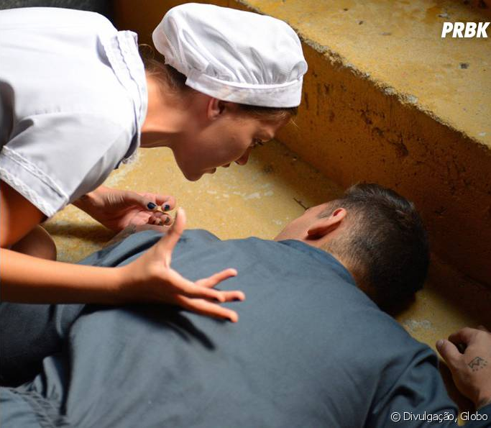
Atue desta maneira mesmo que acredite que a vítima esteja inconsciente, pois ela pode estar semi-acordada a ouvindo tudo que acontece ao seu redor.

Slide 66
Plano de ação do socorrista
* Check- Procure na cena do acidente se novos perigos são eminentes.
* Ajuda - peça especializada.
* Cuide, não fique omisso, aplique seus conhecimentos de socorro.

Slide 67
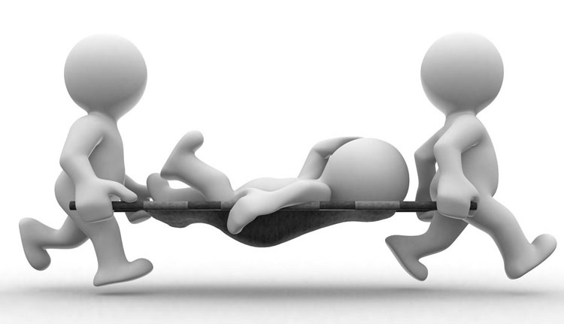
- Mantenha a vítima estável e aguarde a ajuda chegar.
- No caso de mais de uma vítima, escolha a pessoa que mais precisa de ajuda.

Slide 68
Toda pessoa que estiver prestando atendimento de primeiros socorros deve, antes de tudo, atentar para a sua própria segurança
- O impulso de ajudar a outras pessoas não justifica a tomada de atitudes inconsequentes, que acabem o transformando em mais uma vítima.

Slide 69
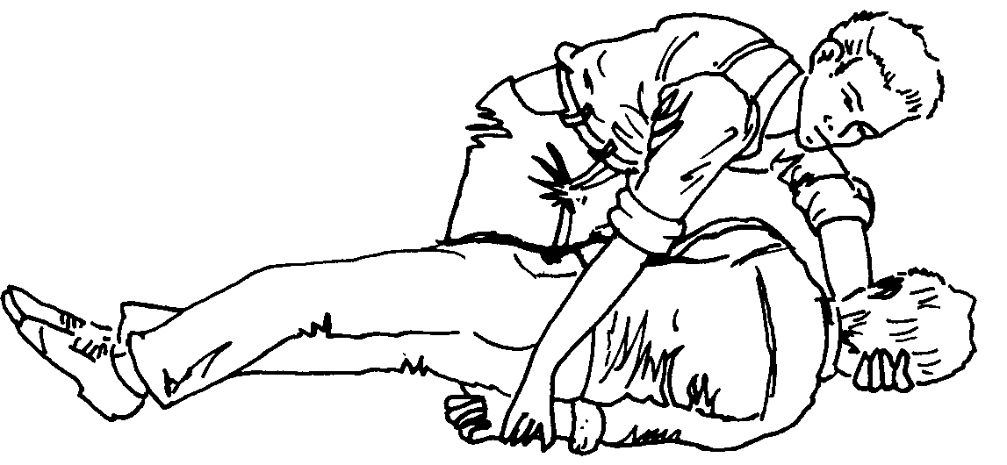
- A seriedade e o respeito são o primeiro passo para um bom atendimento de primeiros socorros.
- Para tanto, evite que a vítima seja exposta desnecessariamente e mantenha o devido sigilo sobre as informações pessoais de quem você prestou atendimento.

Slide 70
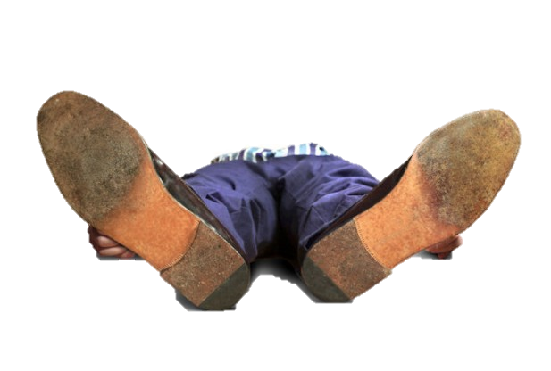
Desmaio
Normalmente, o desmaio não passa de um acidente leve, só se agravando quando é causado por grandes hemorragias.

Slide 71
Como socorrer:
- Se a pessoa estiver prestes a desmaiar, coloque-a sentada com a cabeça entre as pernas;
- Se o desmaio já ocorreu, deitar a vítima no chão, verificar respiração e palidez;
- Afrouxar as roupas;
- Erguer os membros inferiores;
- Obs.: Se a vítima não se recuperar de 2 a 3 minutos, procurar assistência médica.

Slide 72
Não dê líquido à pessoas que estejam inconscientes;
Cessada a convulsão, deixa a vítima repousar calmamente, pois poderá dormir por minutos ou horas;
- Nunca deixa de prestar socorro à vítima de convulsão.

Slide 73
Telefones de emergência
Samu 192
Corpo Bombeiros 193
Polícia Militar 190
Defesa civil 199
Polícia Civil 197

Slide 74

Módulo VII
HIV e AIDS - Síndrome da Imunodeficiência Adquirida.

Slide 75

HIV é a sigla em inglês do vírus da imunodeficiência humana. Causador da AIDS ataca o sistema imunológico, responsável por defender o organismo de doenças. As células mais atingidas são os Linfócitos T CD4+. E é alterando o DNA dessa célula que o HIV faz cópias de si mesmo. Depois de se multiplicar, rompe os linfócitos em busca de outros para continuar a infecção.
O HIV usa a membrana da própria célula para se proteger enquanto se locomove para outra célula

Slide 76
A manifestação
A infecção manifesta-se em geral como um quadro gripal (febre, mal estar e dores no corpo) que pode estar acompanhada de manchas vermelhas pelo corpo e adenopatia (íngua) generalizada (em diferentes locais do organismo).

Slide 77
A fase aguda dura, em geral, de 1 a 2 semanas e pode ser confundida com outras viroses (gripe, etc) bem como pode também passar despercebida.
Os sintomas da fase aguda são portanto inespecíficos e comuns a várias doenças, não permitindo por si só o diagnóstico de infecção pelo HIV, o qual somente pode ser confirmado pelo teste anti-HIV, o qual deve ser feito após 90 dias (3 meses) da data da exposição ou provável contaminação.

Slide 78
Biologia: HIV é um retrovírus, classificado na subfamília dos Lentiviridae.
Esses vírus compartilham algumas propriedades comuns: período de incubação prolongado antes do surgimento dos sintomas da doença, infecção das células do sangue e do sistema nervoso e supressão do sistema imune.

Slide 79
Qual o tempo de sobrevida de um indivíduo portador do HIV?
Até o começo da década de 1990, a aids era considerada uma doença que levava à morte em um prazo relativamente curto. Porém, com o surgimento do coquetel (combinação de medicamentos responsáveis pelo atual tratamento de pacientes HIV positivo) as pessoas infectadas passaram a viver mais.

Slide 80
Esse coquetel é capaz de manter a carga viral do sangue baixa, o que diminui os danos causados pelo HIV no organismo e aumenta o tempo de vida da pessoa infectada.
O tempo de sobrevida (ou seja, os anos de vida pós-infecção) é indefinido e varia de indivíduo para indivíduo. Por exemplo, algumas pessoas começaram a usar o coquetel em meados dos anos noventa e ainda hoje gozam de boa saúde.

Slide 81
Outras apresentam complicações mais cedo e têm reações adversas aos medicamentos.
Há, ainda, casos de pessoas que, mesmo com os remédios, têm infecções oportunistas (infecções que se instalam, aproveitando-se de um momento de fragilidade do sistema de defesa do corpo, o sistema imunológico).

Slide 82
Quanto tempo o HIV sobrevive em ambiente externo?
O vírus da aids é bastante sensível ao meio externo. Estima-se que ele possa viver em torno de uma hora fora do organismo humano.
Graças a uma variedade de agentes físicos (calor, por exemplo) e químicos (água sanitária, glutaraldeído, álcool, água oxigenada) pode tornar-se inativo rapidamente.

Slide 83
Como se pega o HIV
- Sexo sem camisinha (vaginal, anal ou oral).
- De mãe infectada para filho durante a gestação, o parto ou a amamentação.
- Uso da mesma seringa ou agulha contaminada por mais de uma pessoa.
- Transfusão de sangue contaminado com o HIV.
- Instrumentos que furam ou cortam, não esterilizados.

Slide 84

- Quanto tempo após me expor a uma situação de risco deve fazer o exame?

Slide 85
- Resposta:
Os testes mais novos conseguem detectar a presença de anticorpos até 6 semanas após a exposição ao vírus.
Para se ter total certeza da infecção ou não, o teste deve ser repetido com 12 e 24 semanas quando o primeiro é negativo. Não adianta fazer o teste antes desse período que é chamado de janela imunológica.

Slide 86
É sempre bom lembrar que um exame negativo para HIV reflete o estado do paciente há pelo menos 6 semanas.
Se o seu parceiro apresentar um exame negativo para HIV, mas tiver tido alguma relação não protegida nas últimas 6 semanas, esse teste de nada vale.

Slide 87
A prevenção ainda é o melhor remédio para qualquer DST, use camisinha em qualquer relação sexual, a camisinha evita o contato direto do pênis com a vagina, ânus, boca, impedindo que a doença seja transmitida ou adquirida.
Diminua a quantidade de parceiros e faça exames quando perceber algum corrimento, ardência ou qualquer outra situação anormal em seu órgão sexual.

Slide 88
Bibliografia
WWW.aids.gov.br
http://www.aidsbrasil.com/
http://www.segurancadotrabalhonwn.com
Norma Regulamentadora
http://schlee.dihitt.com.br/schlee/noticia/saiba-em-quanto-tempo-o-teste-para-hiv-fica-positivo-apos-a-exposicao-ao-virus

Slide 89
Chegamos ao fim...
Este estudo foi criado com a principal função de informar o colaborador.
Nós da xxxxxxxxxx acreditamos no poder da informação, acreditamos que funcionário bem informado é funcionário mais atento precavido e ativo.

Slide 90
Obrigado por sua Atenção!
Ter um ambiente de trabalho seguro é bom para todos.
Ninguém faz segurança do trabalho sozinho, a empresa xxxxx conta com todos nós!!!
Nestor W. Neto
Técnico de Segurança do Trabalho

